Slide 1
Кафедра биологии
Лекционный курс по дисциплине «Биология»
для специалитета по специальности
30.05.01 Медицинская биохимия, направленность
(профиль) Медицинская биохимия
Лекция №6
Эволюция систем органов. Филогенез кровеносной системы. Филогенетически обусловленные пороки развития.
Постнова Маргарита Викторовна
e-mail: margarita.postnova@volgmed.ru

Slide 2
Филогенез кровеносной системы
Эволюция кровеносной системы беспозвоночных
Кровеносная система дождевого червя

Slide 3
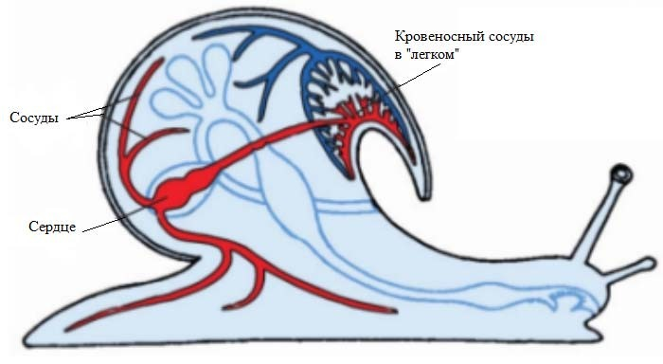
Филогенез кровеносной системы
Кровеносная система брюхоногого моллюска

Slide 4
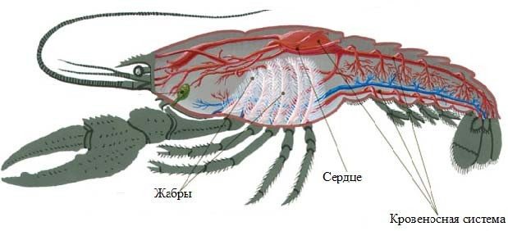
Филогенез кровеносной системы
Кровеносная система рака

Slide 5
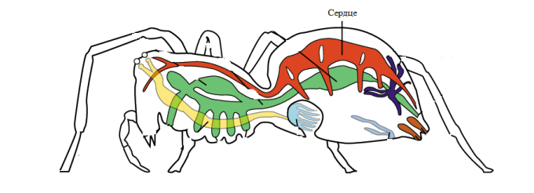
Филогенез кровеносной системы
Кровеносная система паука

Slide 6
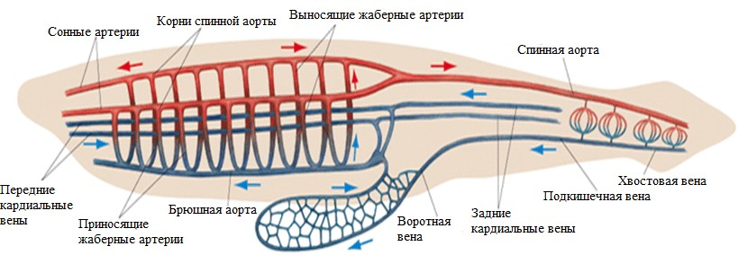
Филогенез кровеносной системы
Эволюция кровеносной системы хордовых
Кровеносная система ланцетника

Slide 7
Филогенез кровеносной системы
Кровеносная система рыбы

Slide 8
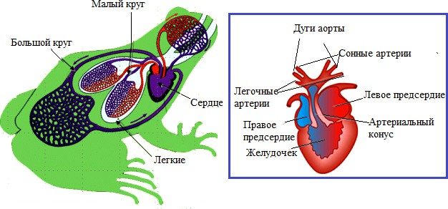
Филогенез кровеносной системы
Кровеносная система лягушки

Slide 9
Филогенез кровеносной системы
Кровеносная система рептилии

Slide 10
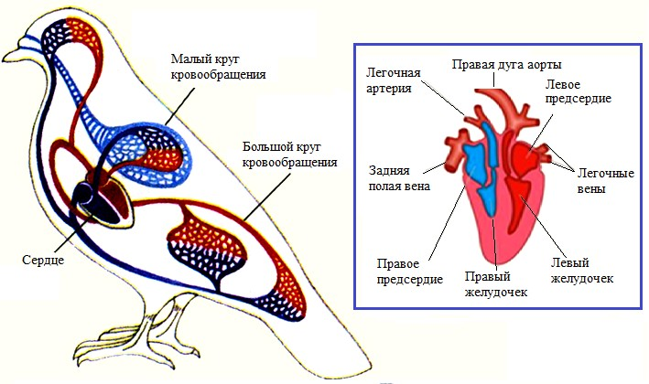
Филогенез кровеносной системы
Кровеносная система птицы

Slide 11
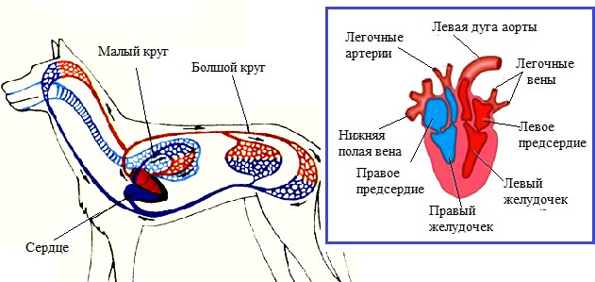
Филогенез кровеносной системы
Основные направления эволюции кровеносной системы позвоночных:
Увеличение количества камер сердца, закладка и дифференцировка сердца (от 2-х к 4-х камерному).
Развитие второго (малого) круга кровообращения и полное разделение артериальной и венозной крови.
Преобразование жаберных артерий (артериальных дуг) и дифференцировка сосудов.
Повышение содержания кислорода в крови.
Кровеносная система собаки

Slide 12
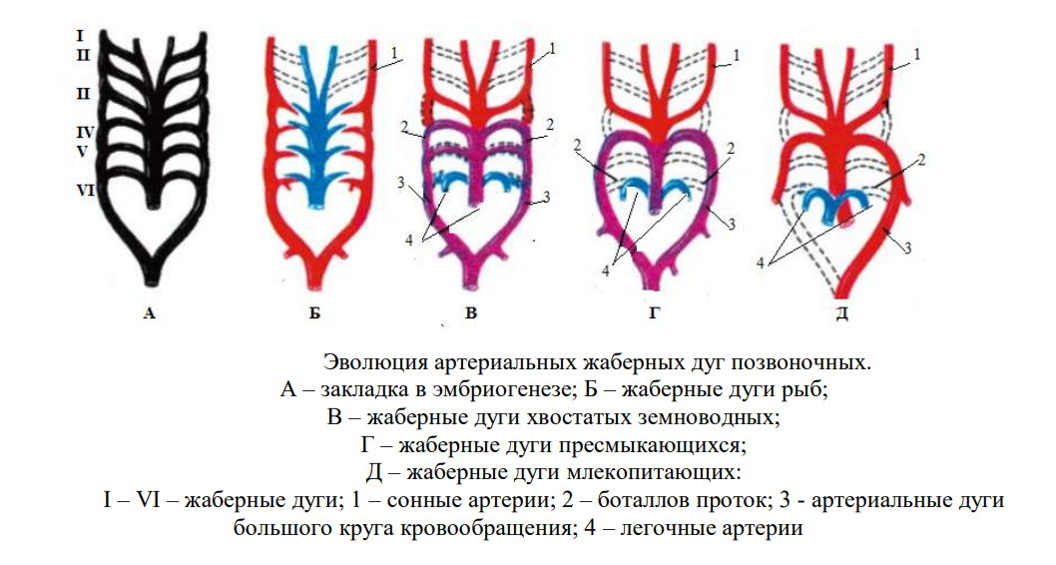
Филогенез артериальных жаберных дуг

Slide 13
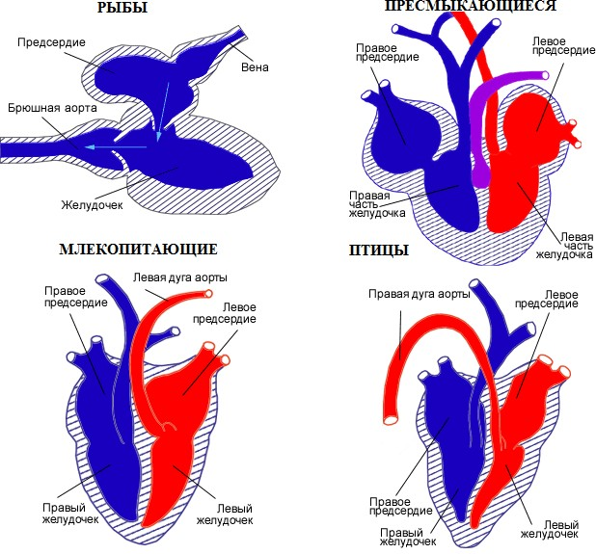
Филогенез кровеносной системы
Особенности развития сердца позвоночных
Строение сердца позвоночных животных

Slide 14
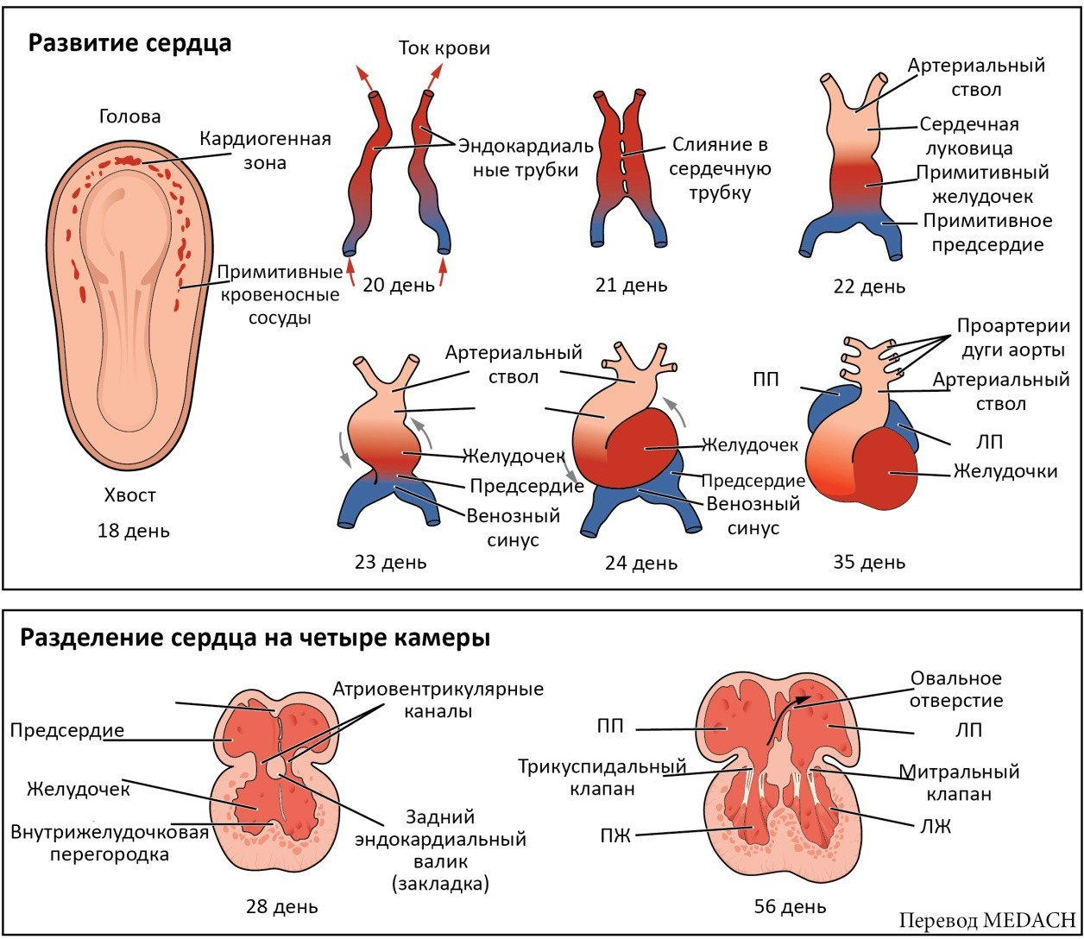
Филогенез кровеносной системы
Этапы развития сердца человека

Slide 15
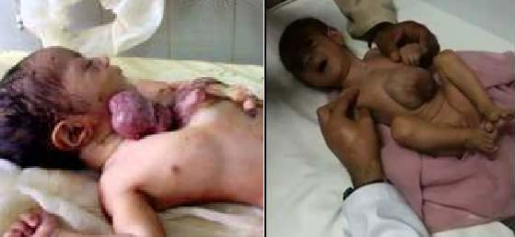
Филогенетически обусловленные пороки развития
Внешние эктопии

Slide 16
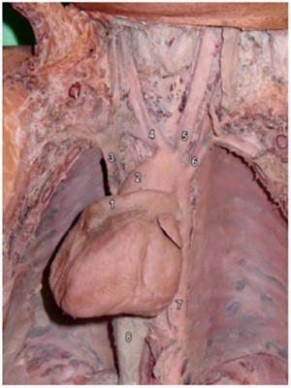
Филогенетически обусловленные пороки развития
Декстрокардия

Slide 17
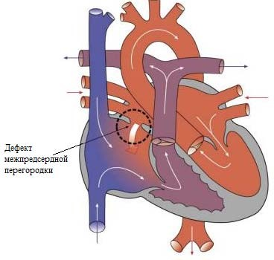
Филогенетически обусловленные пороки развития
Дефект межпредсердной перегородки

Slide 18
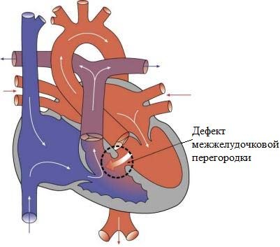
Филогенетически обусловленные пороки развития
Изолированный дефект межжелудочковой перегородки

Slide 19
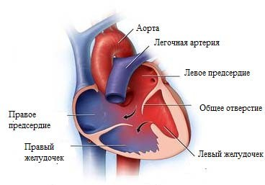
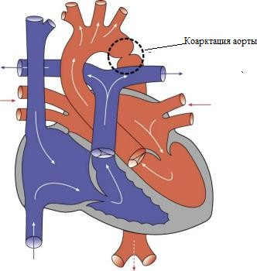
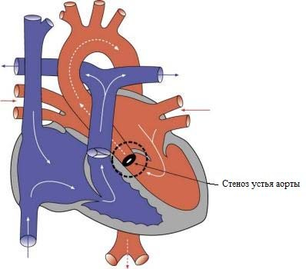
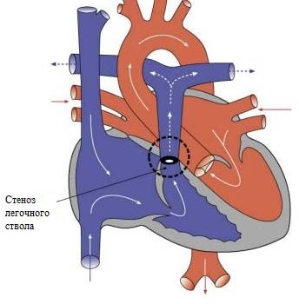
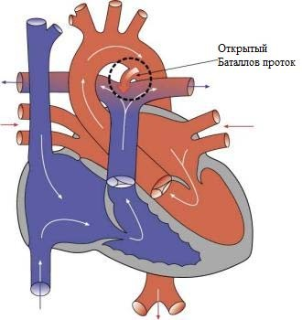
Филогенетически обусловленные пороки развития
Аномалии развития сосудов
Коарктация аорты
Стеноз устья аорты
Общее предсердно-желудочковое отверстие
Открытый Баталлов проток
Стеноз легочного ствола

Slide 20
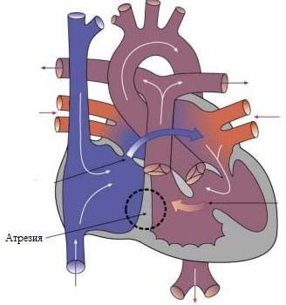
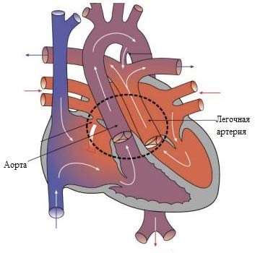
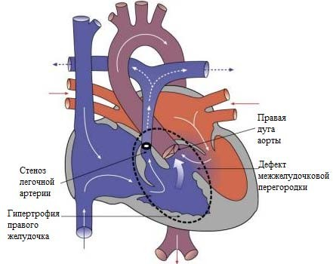
Филогенетически обусловленные пороки развития
Комбинированные пороки сердца и сосудов
Атрезия трехстворчатого клапана
Транспозиция сосудов
Тетрада Фалло

Slide 21
Благодарю за внимание!

